Slide 1

STUDENTENJOBS
Notes:
Het thema van deze informatiesessie is werk, en meer bepaald studentenjobs. We zullen samen alle basisinformatie overlopen en ontdekken hoe je werk kan zoeken in België.

Slide 2


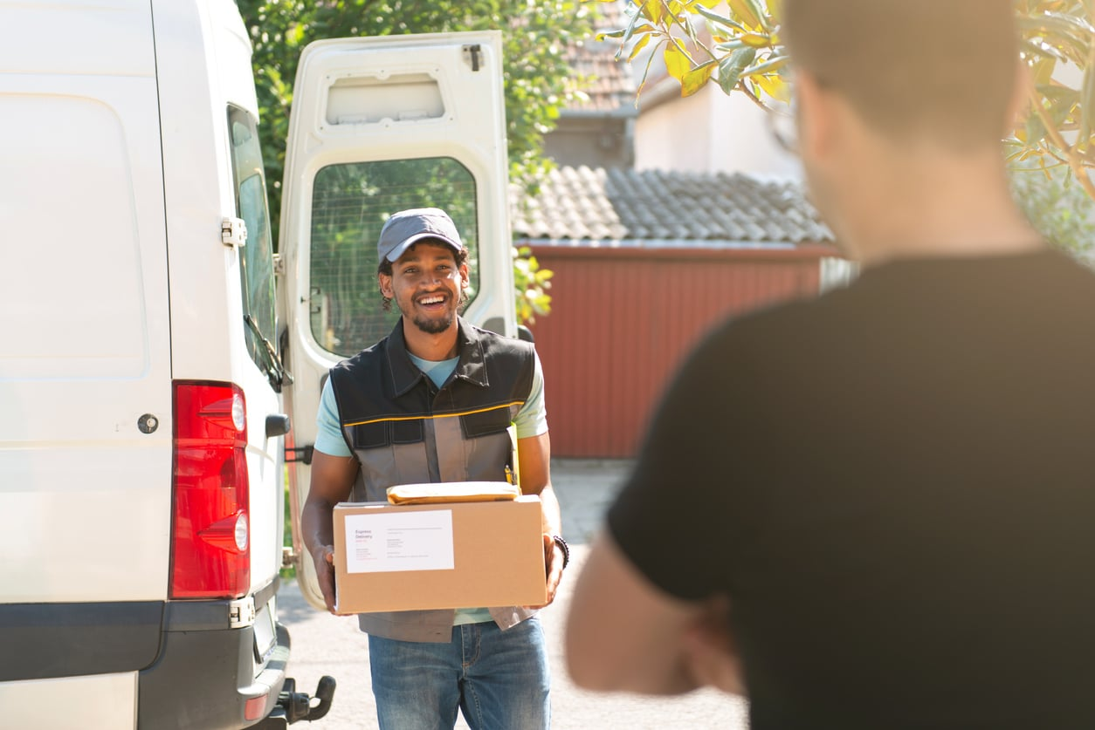

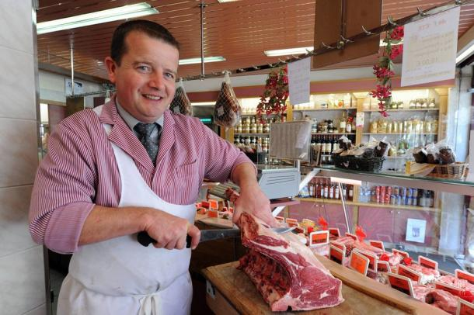



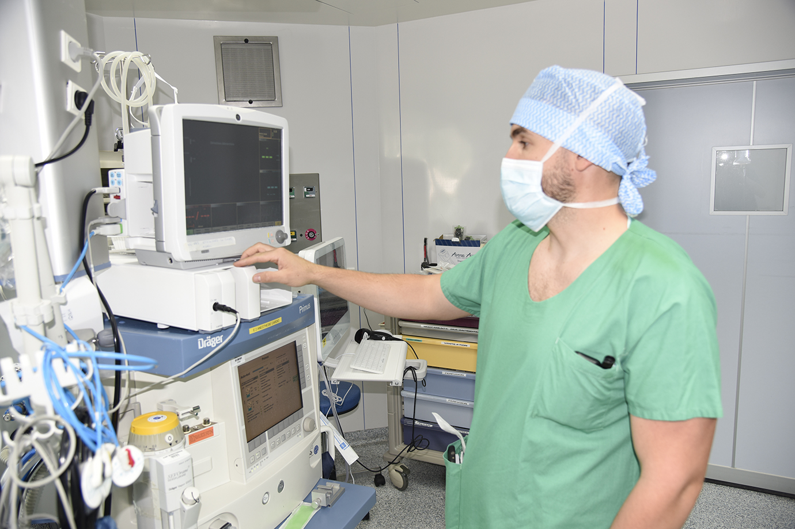
Notes:
Hier zijn enkele voorbeelden van beroepen in België. Wat stelt elke afbeelding voor denk je?
Antwoorden: metselaar, kassier, bezorger/koerier, bejaardenverzorgster , slager, kapster, chauffeur, huishoudhulp/poetsman, verpleegkundige.
In België kunnen de meeste beroepen zowel door mannen als door vrouwen worden uitgeoefend, zonder onderscheid.
Laten we nu inzoomen op het beroep van poetshulp, in de context van een studentenjob.

Slide 3


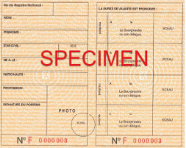


16
مرحباً
4 maand
Brussel
Notes:
Dit is Mohammed:
Hij woont in een opvangcentrum van Fedasil in Brussel
Hij praat Arabisch
Hij is naar school geweest
Hij is in België met zijn moeder
Hij is 16 jaar
Hij kwam vier maand geleden aan in België en heeft een oranjekaart
Hij wil een job als poetshulp ​

Slide 4
Niet juist… Probeer opnieuw!

Slide 5
Mag Mohammed
werken in België?
Ja
Nee
Notes:
Op basis van deze info, denk je dat Mohammed in België mag werken?
*Klik op het goede antwoord met de muis. *

Slide 6

Notes:
Inderdaad, Mohammed mag werken in België want:
Hij is ouder dan 15 jaar​
Hij is ingeschreven bij de gemeente, is hier langer dan 4 maand en heeft een oranje kaart
OPGELET: hij mag enkel als student werken. We zullen dit later nog meer in detail bespreken.
Link naar Fedasilinfo: Studeren en werken | Fedasil info - informatieplatform voor asielzoekers in België

Slide 7

Notes:
Laten we Mohammed samen helpen om de verschillende stappen naar een job te zetten!
De eerste stap is al gezet, maar er blijven er nog heel wat over.
Voor elke stap gooi ik een bal naar iemand van jullie. De persoon die de bal krijgt, mag een antwoord geven op een vraag om Mohammed naar een volgende stap te helpen. Daarna gooit die persoon de bal terug.
**De trainer gooit de bal naar een deelnemer**

Slide 8


Vraag:
Hoe kan Mohammed werk zoeken?
Notes:
Hoe kan Mohammed in België op zoek naar een studentenjob als poetshulp?

Slide 9





INTERIM
Notes:
Antwoord: er bestaan verschillende manieren om werk te zoeken in België.
Via internet (bv. de website student@work)
Spontaan solliciteren (een CV afgeven in een winkel of kantoor)
Via netwerk/kennissen
Via een interimkantoor

Slide 10
Notes:
Laten we eens naar de volgende stap kijken.
Gooi de bal maar terug zodat ik hem opnieuw naar iemand kan gooien.

Slide 11






Interim
INTERIM
Notes:
Heeft iemand wel eens gehoord van interimkantoren of uitzendbureaus? Wat doen ze?
Interim/Uitzendkantoor vormt een tussenschakel tussen jou en bedrijven. Een interimkantoor heeft de volgende taken:
Het interimkantoor gaat op zoek naar werknemers voor een bedrijf
De werknemer voert zijn job uit in dat bedrijf
Het bedrijf betaalt de interim, en de interim betaalt de werknemer

Slide 12










INTERIM
Notes:
De interimkantoren zijn vooral actief in bepaalde sectoren. Welke jobs bieden ze bijvoorbeeld aan?
Antwoord:
Bouw
Poetsen
Horeca
Zorg

Slide 13

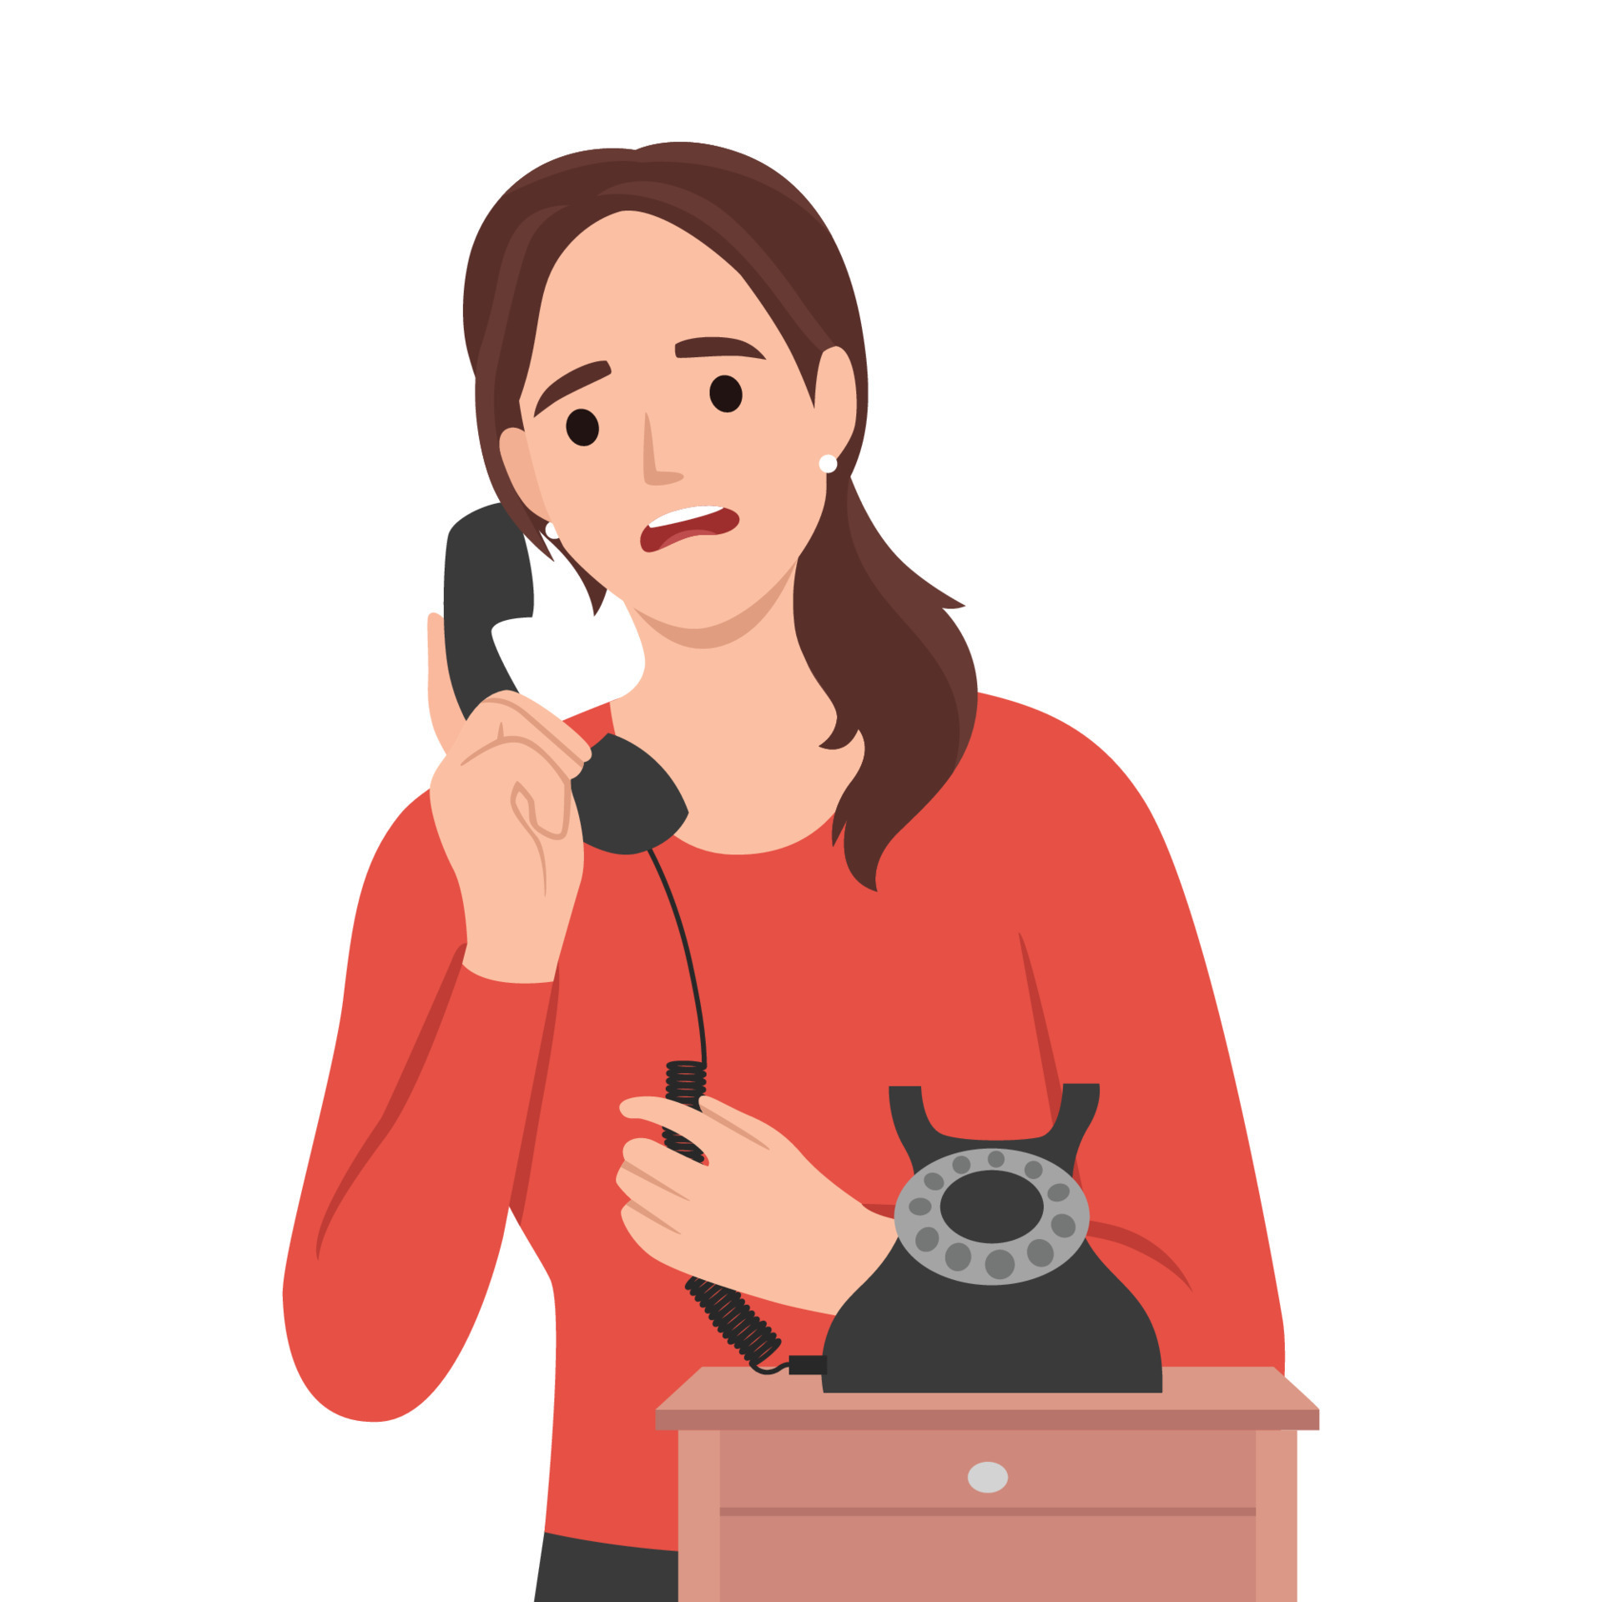

Notes:
Opgelet: er zijn bepaalde nadelen en risico’s verbonden aan interimwerk:
Vaak gaat het om erg korte contracten.
Soms krijg je slechts een beperkt aantal uren en zal je dus geen stabiel loon hebben.
Soms word je op het laatste moment gebeld om te komen werken

Slide 14
INTERIM
Notes:
Na enkele pogingen (spontane sollicitatie, zoeken op internet, via zijn netwerk), beslist Mohammed zich in te schrijven bij een uitzendbureau. Laten we eens kijken wat hij nu moet doen.
Ik gooi de bal naar de volgende persoon.

Slide 15

Notes:
De volgende stap is het sollicitatiedossier: Mohammed moet alle documenten voorbereiden die nodig zijn om te solliciteren.

Slide 16
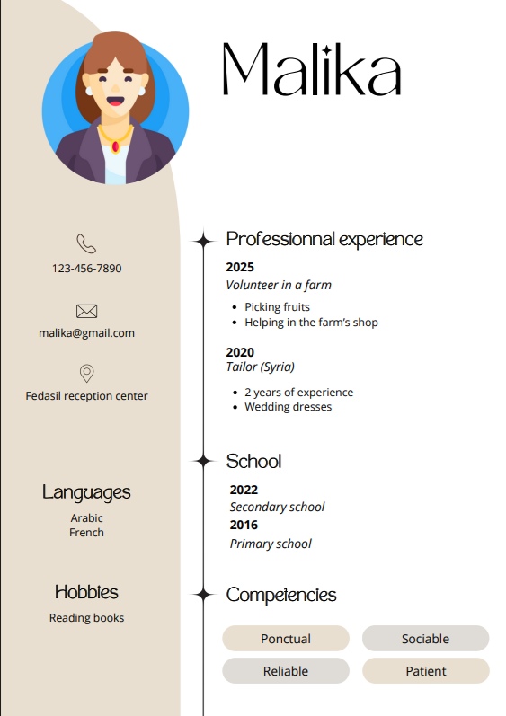
Notes:
Wat is dit document?
Antwoord:
Het is een CV. Laten we er even in detail naar kijken.
1. Je moet altijd een Belgisch telefoonnummer en een mailadres op je CV te zetten, zodat de werkgever je kan bereiken. Wie heeft er al een emailadres in deze groep? Weet iedereen hoe je een adres aanmaakt?
2. Talenkennis is belangrijk om werk te vinden. Het is dus soms goed om je eerst te concentreren op het leren van de taal voor je op zoek gaat naar werk. In dit voorbeeld spreekt Malika al wat Nederlands. Dat zal haar zeker helpen in haar zoektocht naar een job.
3. Vrijwilligerswerk: zet ook niet-betaald werk op je CV, dit kan erg nuttig zijn. Vrijwilligerswerk is vaak een eerste professionele ervaring, het vult je CV aan, het helpt om de taal te leren, een netwerk uit te bouwen, het is goed voor het mentale welzijn, enz. Link fedasil info: Werken als vrijwilliger | Fedasil info - informatieplatform voor asielzoekers in België
4. Professionele ervaring: het is belangrijk om je eerdere werkervaring te vermelden, of die nu in België was, of elders; Zo krijgt de werkgever een beter beeld op wat je al kan/kent.
5. School/Opleiding: wees eerlijk over de diploma’s die je behaalde, want soms worden de bewijsstukken opgevraagd door de werkgever.
Tip: voor het opstellen van een CV kan je hulp vragen aan een begeleider in je centrum, aan een tewerkstellingsdienst (Forem, Actiris, VDAB) of aan een lokale vereniging

Slide 17
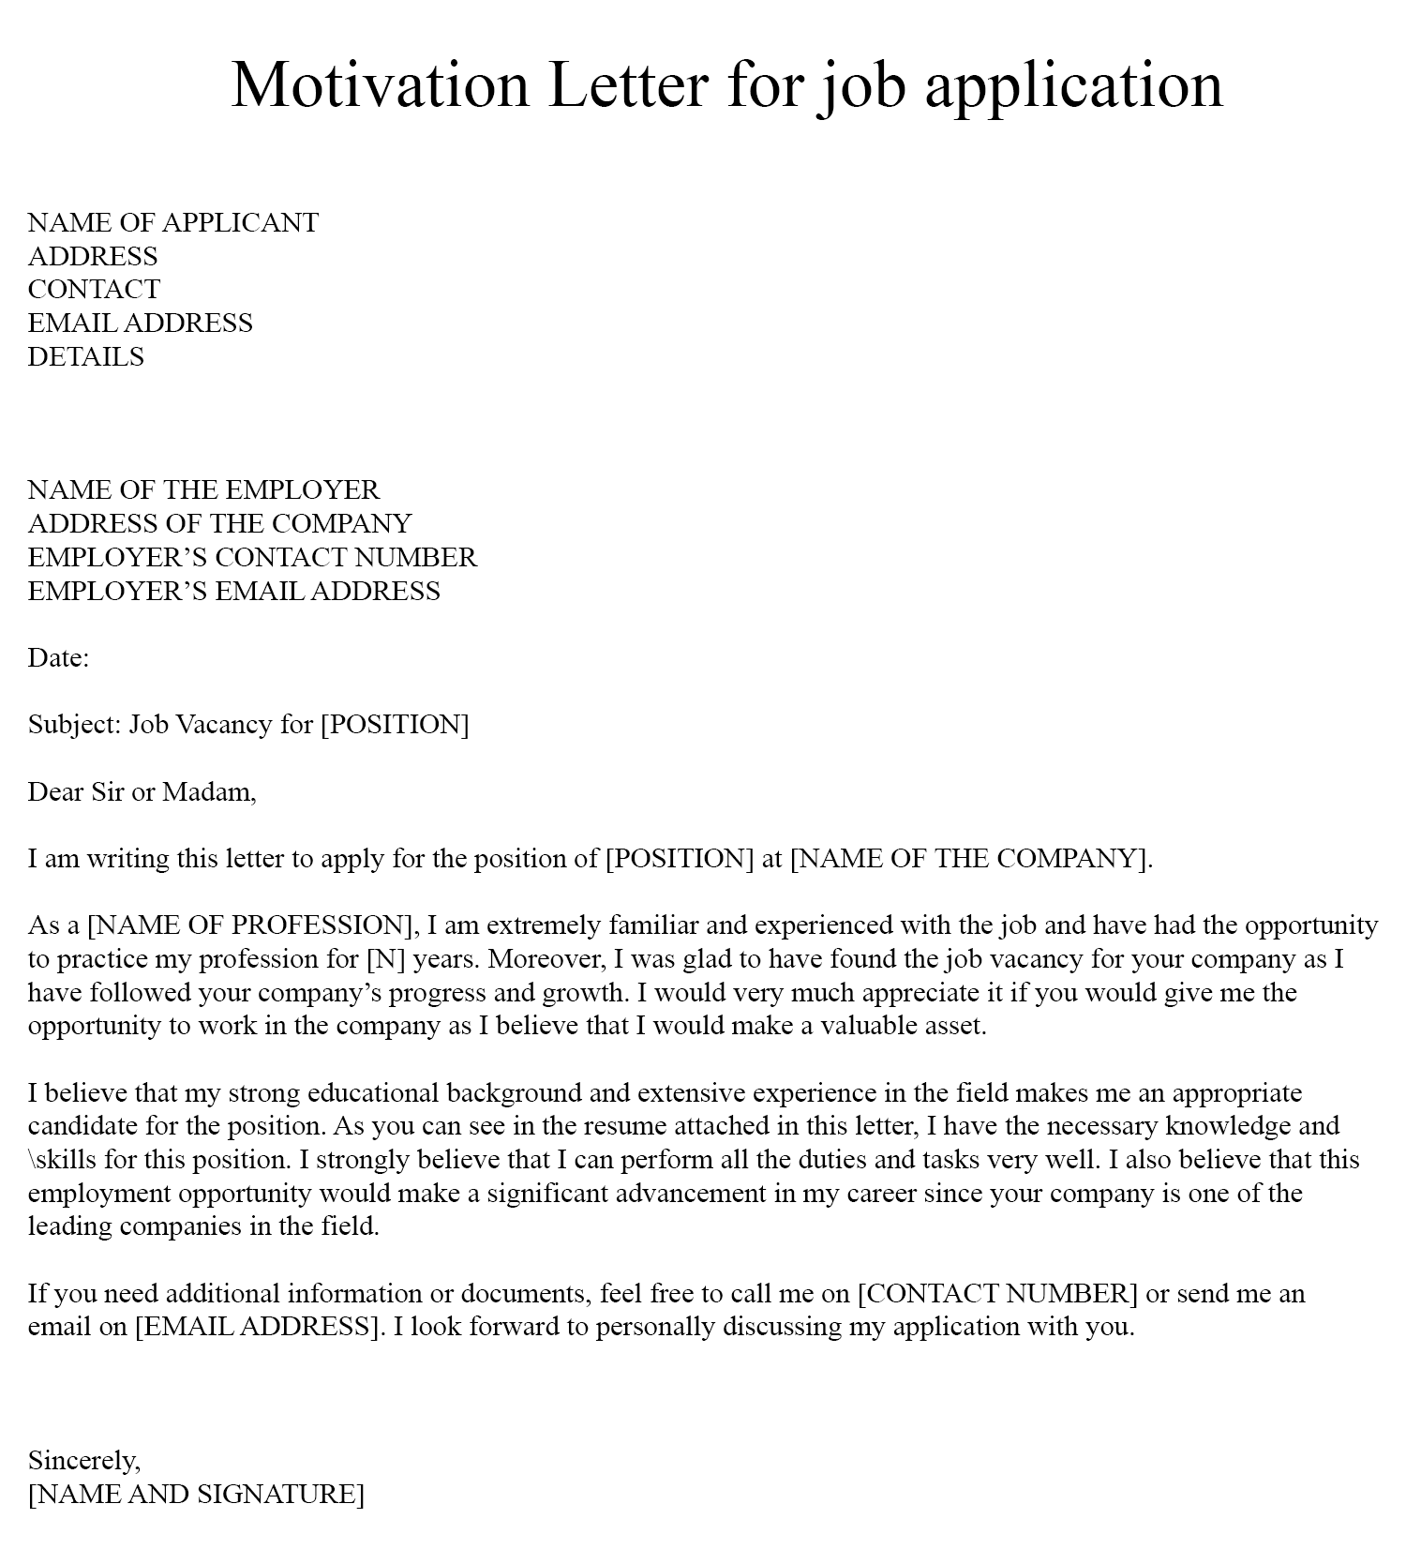
Notes:
Wat is dit document?
Antwoord: dit is een motivatiebrief. Sommige werkgevers vragen een motivatiebrief waarin je je kort voorstelt en uitlegt wat jouw motivatie is om op de vacature te reageren. Je kan hulp vragen aan iemand om de brief na te lezen zodat er geen fouten instaan.

Slide 18
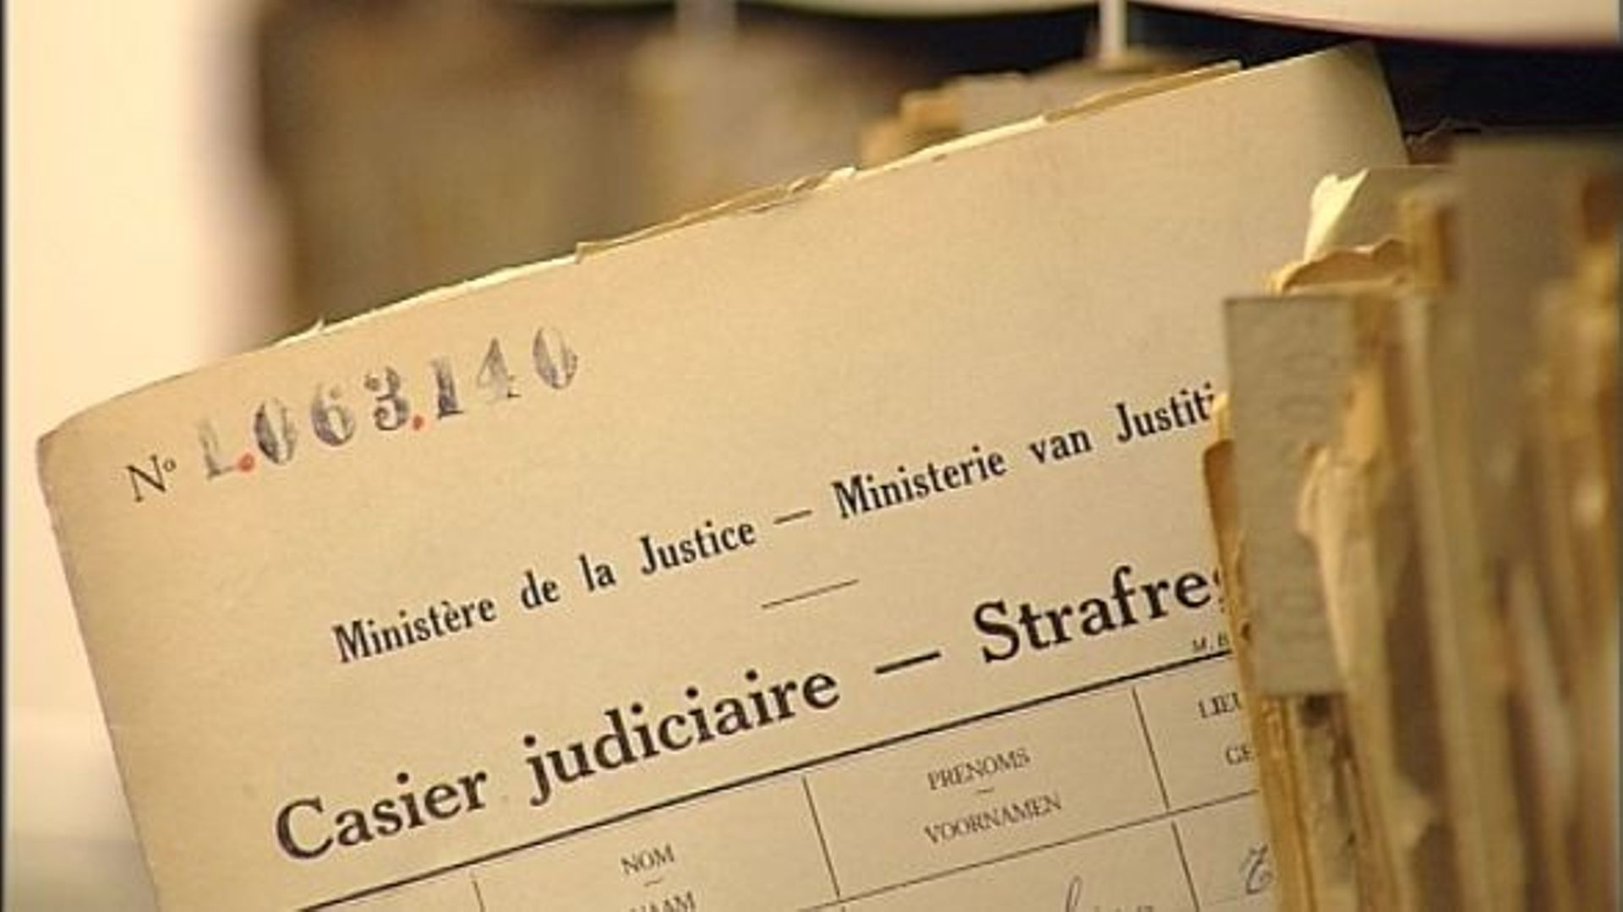
Notes:
Kennen jullie dit document?
Antwoord :een uittreksel van het strafregister (vroeger bewijs van goed gedrag en zeden). Dit is een document waarin eventuele veroordelingen uit het verleden staan vermeld. Om een uittreksel van het strafregister te krijgen, kan je naar de gemeente gaan.
Sommige werkgevers vragen dit document (vooral als je een job gaat doen waarbij je bijvoorbeeld met kinderen in contact komt).

Slide 19
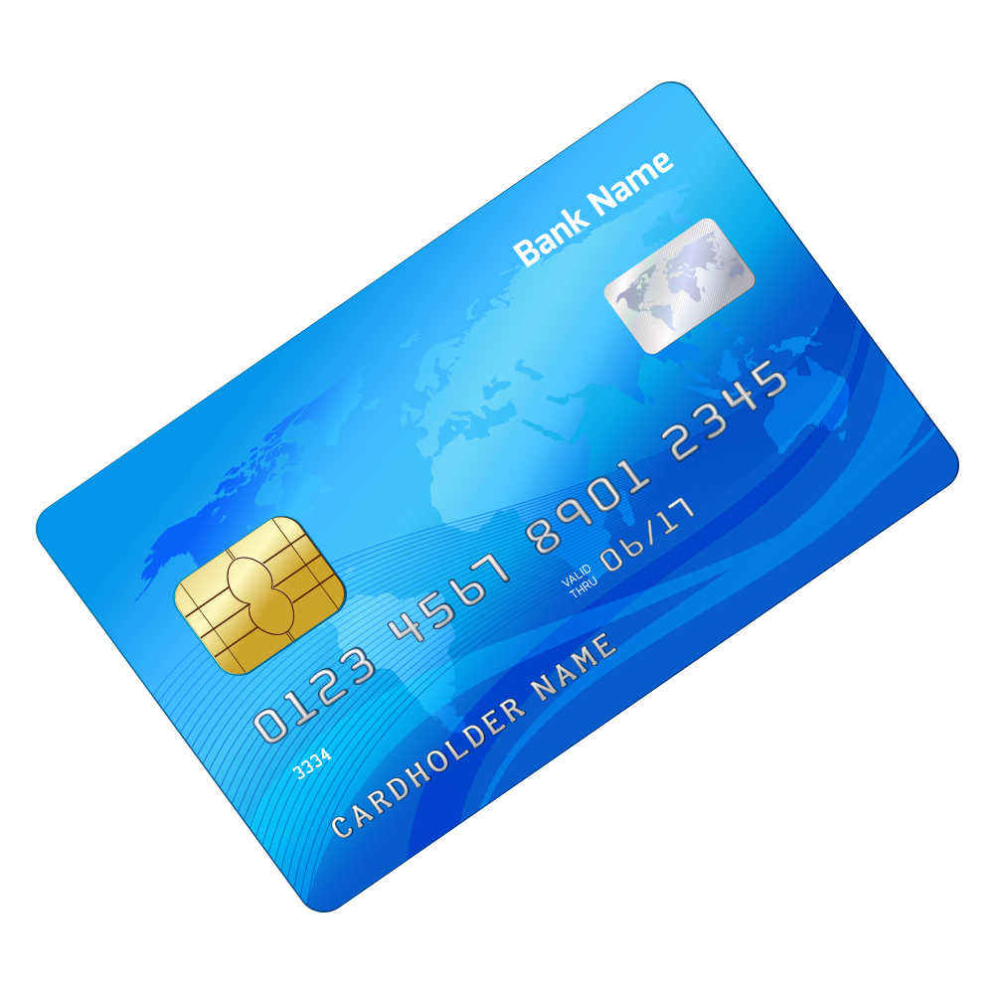
Notes:
Wat zie je op deze foto?
een bankkaart. Om te kunnen werken in België is het verplicht om een bankrekening te hebben. Het is dus belangrijk om deze bankrekening al te openen vóór je gaat solliciteren vor een job, want als je de job krijgt, zal de werkgever ernaar vragen. Je loon wordt altijd betaald op de bankrekening.

Slide 20
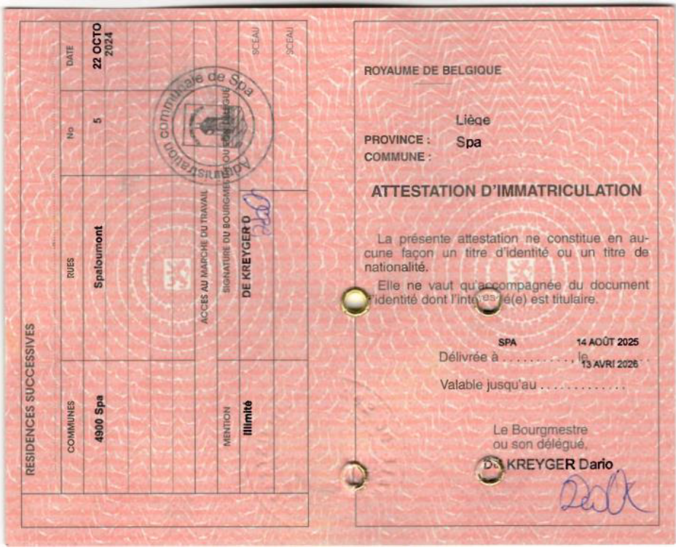
Notes:
Wat is dit document?​
Een attest van immatriculatie of een oranje kaart is een voorlopige verblijfsdocument dat je ontvangt als verzoeker om internationale bescherming (asielzoeker). Je kan een oranje kaart aanvragen bij de gemeente als je een bijlage 25 of 26 hebt.
Vier maanden na het indienen van je asielaanvraag, mag je beginnen werken, zolang het CGVS nog geen negatieve beslissing over je aanvraag heeft genomen. Je krijgt dan een stempel op de kaart waarop staat: “Toegang tot de arbeidsmarkt: onbeperkt”.
Als je een volgend verzoek hebt gedaan, ontvang je alleen een AI als het CGVS je aanvraag ontvankelijk heeft verklaard.

Slide 21

Notes:
Wat zie je op deze foto?
Antwoord: deze afbeelding verwijst naar het leren van talen. Om werk te vinden in België moet je minstens de basis begrijpen en spreken van de taal van de regio waar je woont. Als je de taal nog niet kent, zal het moeilijk zijn om werk te vinden.

Slide 22

Wat heeft Mohammed nodig om te solliciteren?
Notes:
Welke documenten heeft Mohammed nodig om voor een studentenjob te solliciteren?
Klik om elk document om het antwoord te zien.
Antwoord:
CV: ja
Motivatiebrief: soms
Bankkaart: ja, het loon wordt op een bankrekening gestort

Slide 23


Wat heeft Mohammed nodig om te solliciteren?
Notes:
Antwoorden:
Talenkennis: in de praktijk meestal noodzakelijk
Uittreksel strafregister: nee
Oranje kaart: ja

Slide 24
INTERIM
Notes:
Voor je de bal teruggooit, kan je nog even herhalen welke stappen Mohammed al heeft gezet?
Hij weet dat hij mag werken in België
Hij is op zoek gegaan naar een job
Hij heeft zich ingeschreven bij een interimkantoor
Hij heeft zijn dossier/documenten in orde gebracht
​
Ik gooi nu de bal naar een volgende persoon die Mohammed zal helpen bij de volgende stap: het nalezen van het contract

Slide 25
Niet juist… Probeer opnieuw!

Slide 26
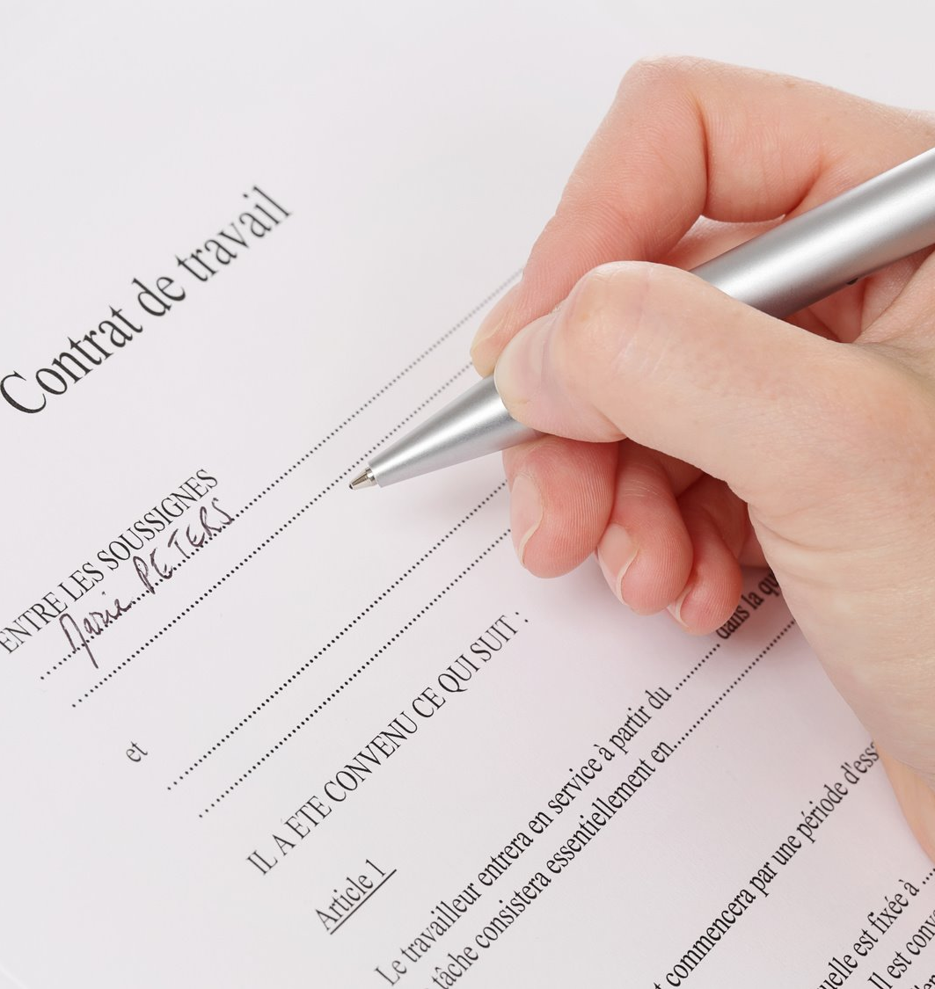
Ook voor een jobstudent moet er een contract worden opgesteld.

Slide 27
Notes:
Inderdaad, ook voor een studentenjob moet er verplicht een arbeidscontract worden opgesteld. Anders werk je in het zwart (illegaal).
Wat moet er allemaal in dit contract staan?
Antwoord
De identiteit van de werkgever en werknemer
Het loon
De duur van het contract
Het uurrooster
​
Het is erg belangrijk om dit contract goed na te lezen en te begrijpen. Tip: vraag aan iemand om je hierbij te helpen en samen na te lezen. ​

Slide 28

INTERIM
Notes:
Voor je de bal teruggooit, kan je nog even herhalen welke stappen Mohammed al heeft gezet?
Hij weet dat hij mag werken in België
Hij is op zoek gegaan naar een job
Hij heeft zich ingeschreven in een interim
Hij heeft zijn dossier/documenten in orde gebracht
Hij heeft zijn contract nagelezen en begrijpt alles
Ik gooi nu de bal naar een volgende persoon die Mohammed zal helpen bij de volgende stap: het ondertekenen van het contract

Slide 29
Niet juist… Probeer opnieuw!

Slide 30

Hoeveel uur per jaar
mag Mohammed werken ?
150
650
800
Notes:
In België is het aantal uren voor een studentenjob wettelijk bepaald. Hoeveel uur mag je per jaar werken denk je?

Slide 31
Notes:
De wettelijke limiet bedraagt 650 uur per jaar. Er gelden echter specifieke regels, afhankelijk van de sector en de regio. Zorg ervoor dat je je goed informeert.

Slide 32
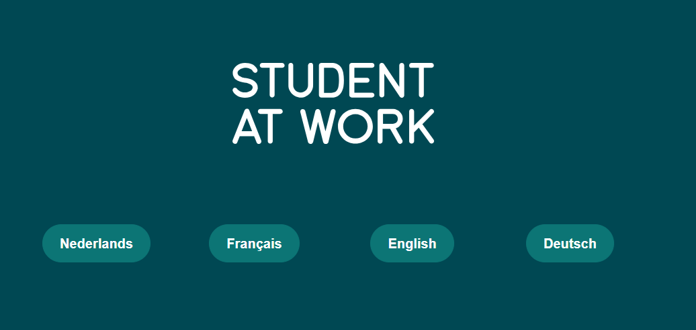
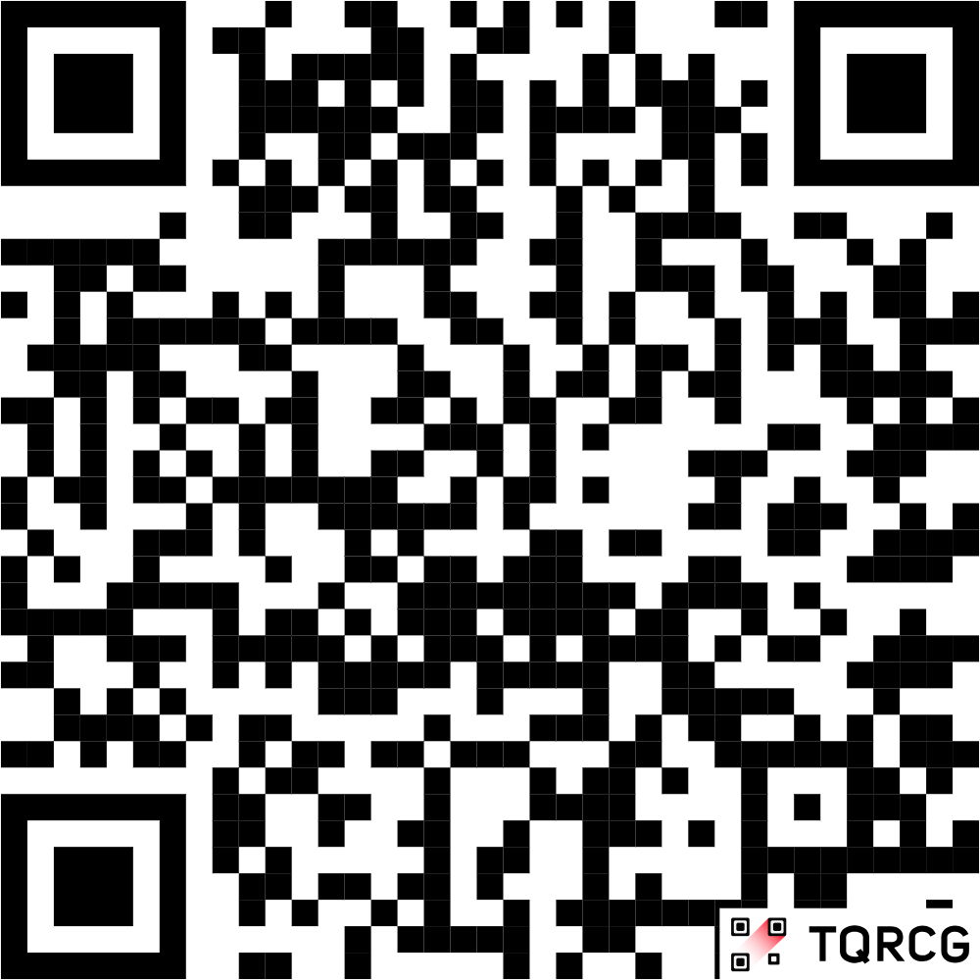
Notes:
https://www.studentatwork.be
Deze website is erg handig als je wil nakijken hoeveel uur je al hebt gewerkt dit jaar. Je kan er ook een attest voor jobstudent downloaden, wat vaak door werkgevers wordt gevraagd.

Slide 33

INTERIM
Notes:
Voor je de bal teruggooit, kan je nog even herhalen welke stappen Mohammed al heeft gezet?
Hij weet dat hij mag werken in België
Hij is op zoek gegaan naar een job
Hij heeft zich ingeschreven in een interim
Hij heeft zijn dossier/documenten in orde gebracht
Hij heeft zijn contract nagelezen en begrijpt alles
Hij weet hoeveel uur hij mag werken als student
​

Slide 34

Evaluatie van de interactieve sessie
Notes:
We zijn nu aan het einde gekomen van de infosessie.
Om deze sessie in de toekomst te verbeteren voor alle andere deelnemers, willen we je graag enkele vragen stellen.
Jouw antwoorden hebben geen invloed op de asielprocedure en zijn anoniem (je naam staat niet op het formulier). Het doel is alleen om ons te helpen deze interactieve sessie waar nodig te verbeteren.
Op de volgende dia staat een QR-code waarmee je de vragen in verschillende talen kunt beantwoorden. Je hoeft alleen maar de QR-code te scannen om toegang te krijgen.
Als je hulp nodig hebt bij het invullen van het formulier, kan ik helpen met de hulp van de tolk.
Voor mensen die geen gsm hebben, is het mogelijk om meerdere formulieren in te vullen met dezelfde gsm.

Slide 35
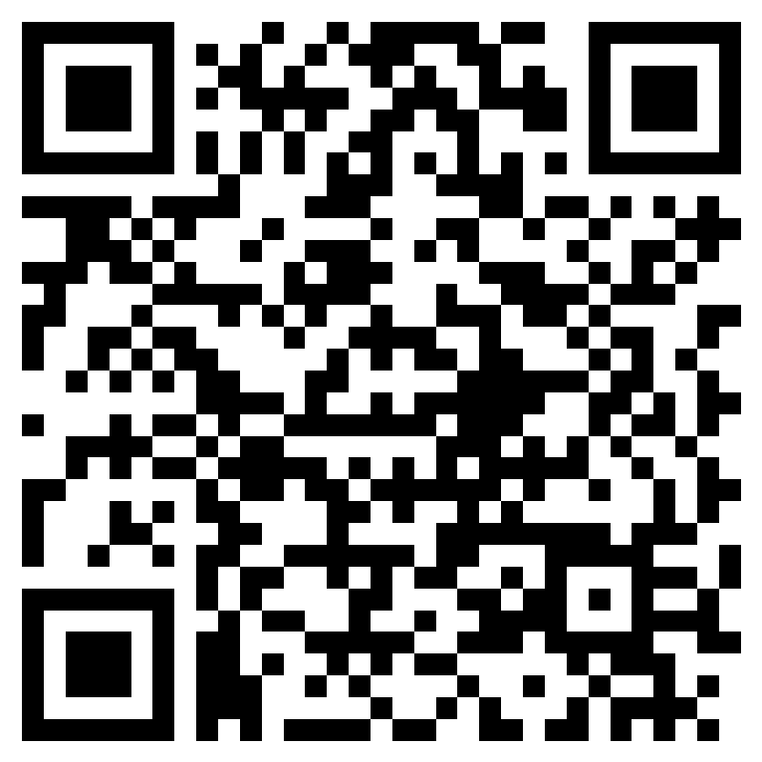
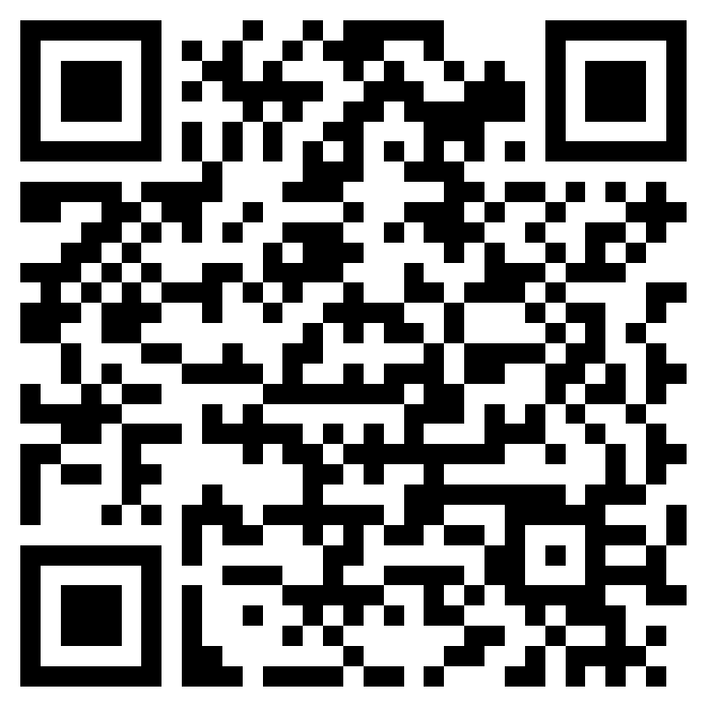
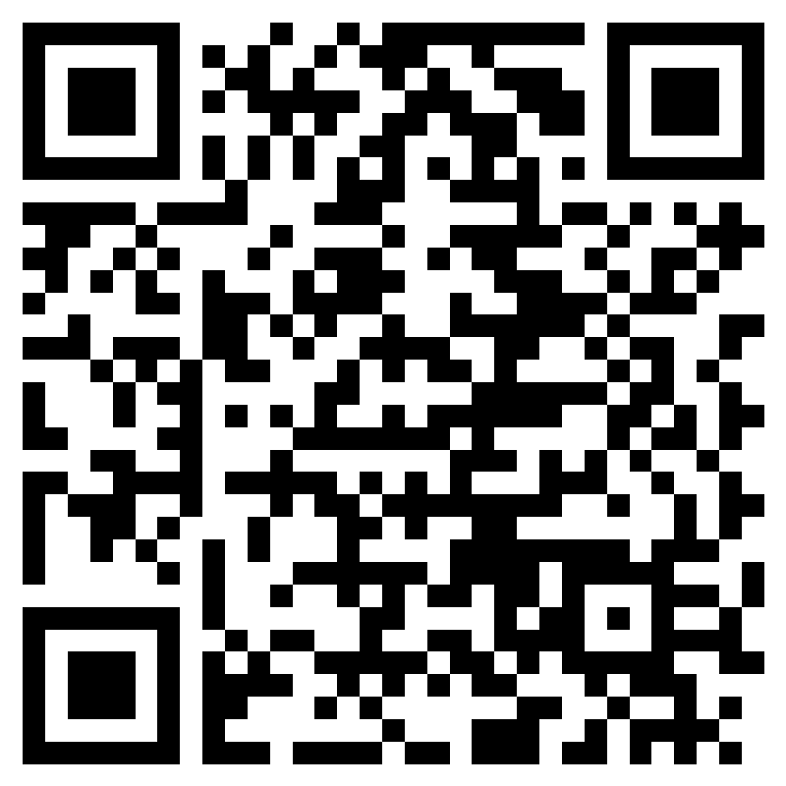
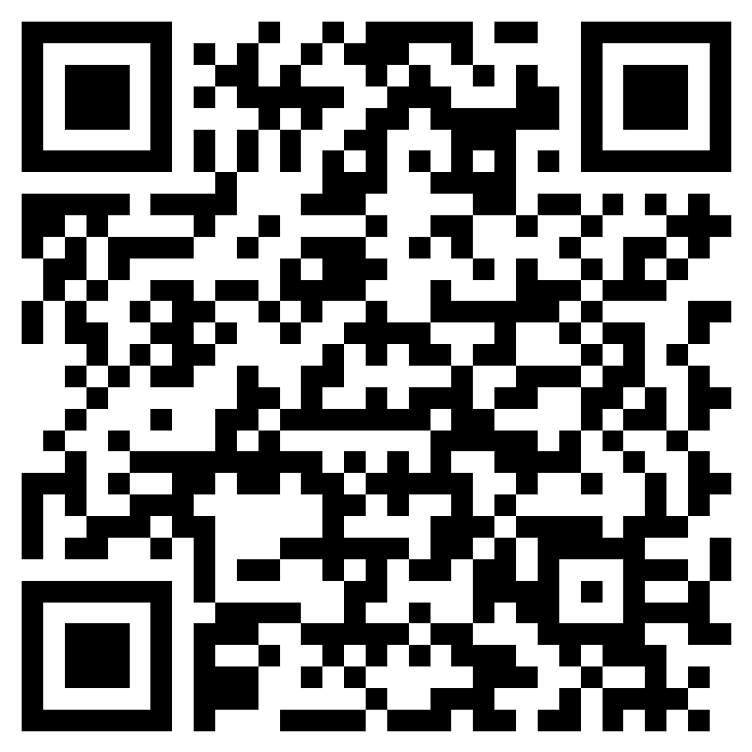
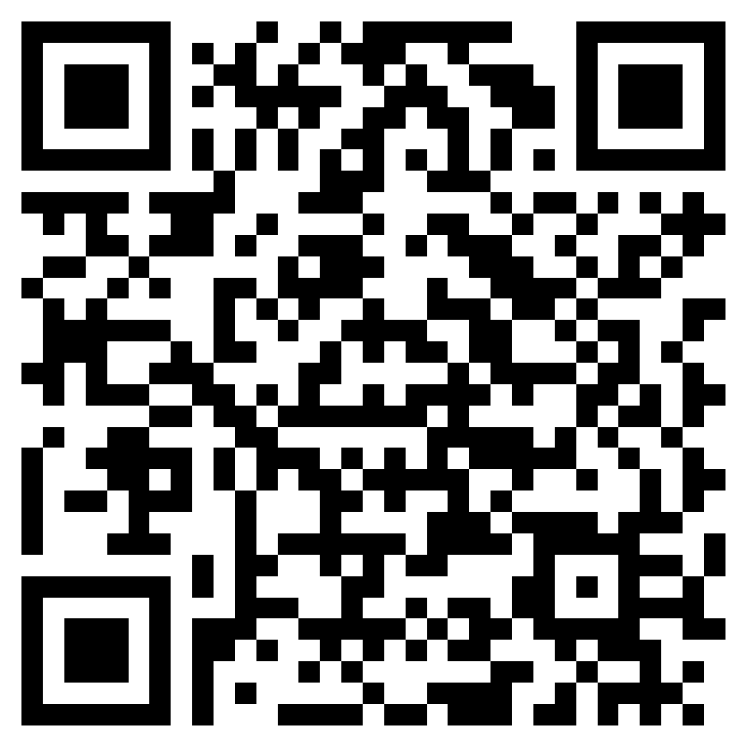
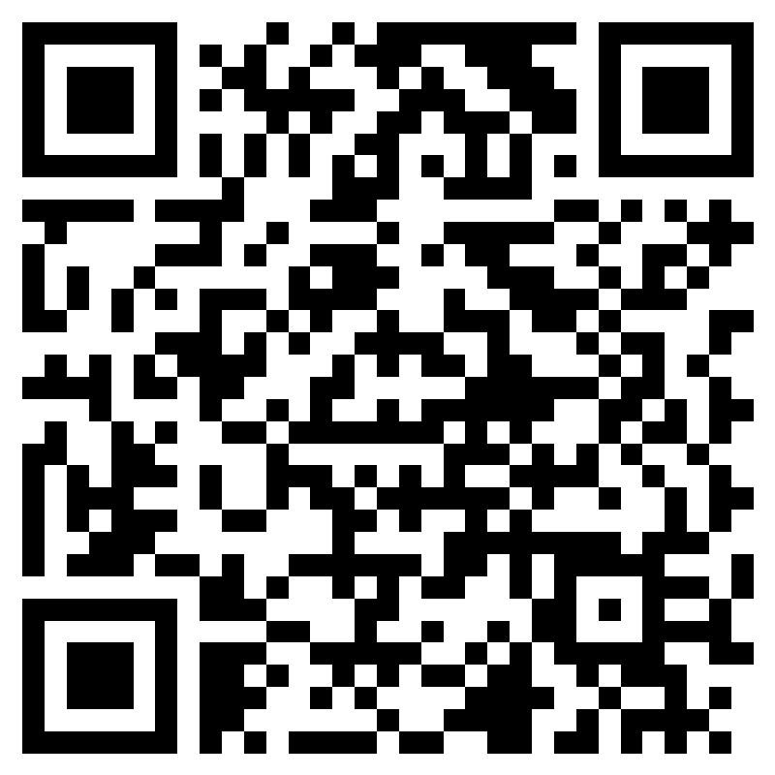
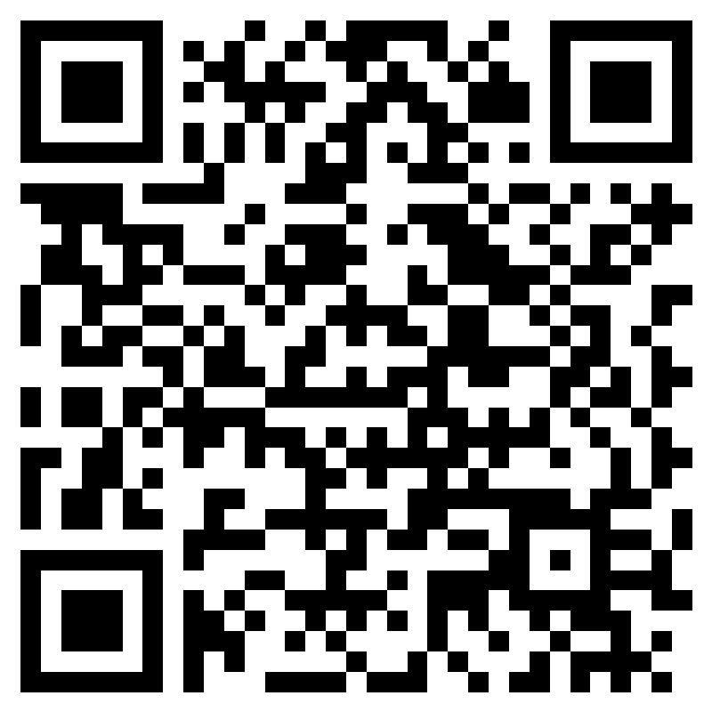
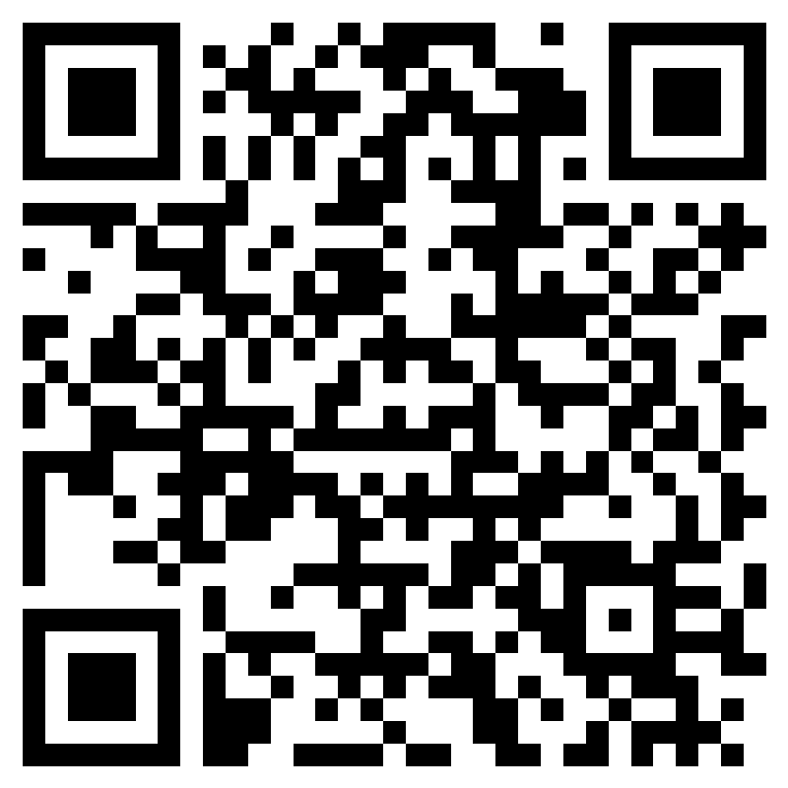
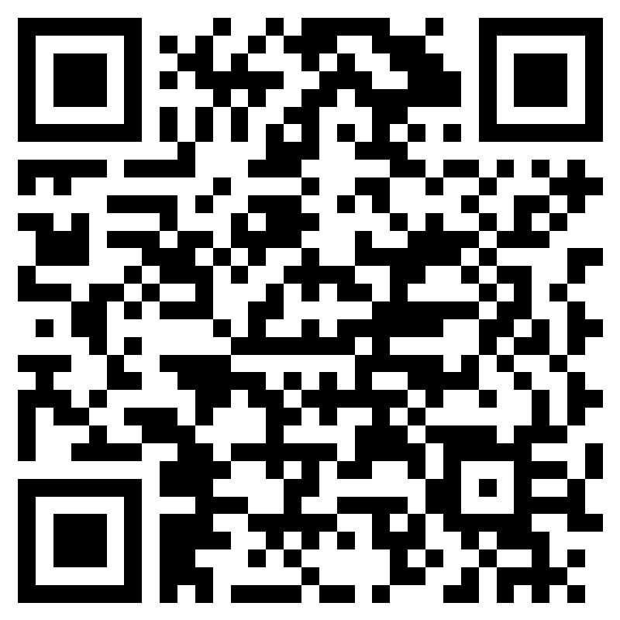
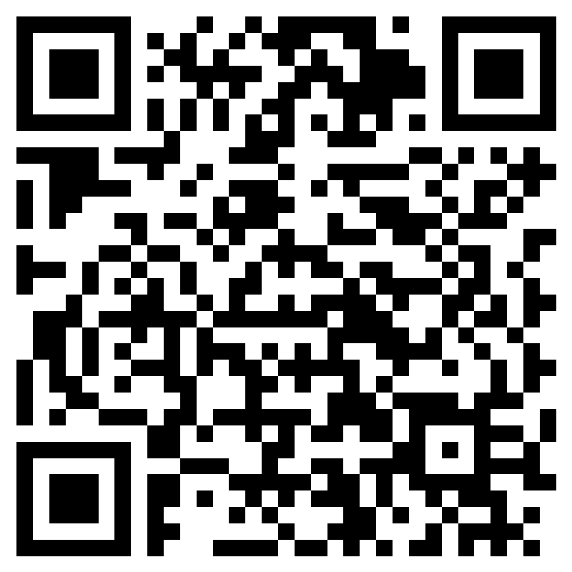
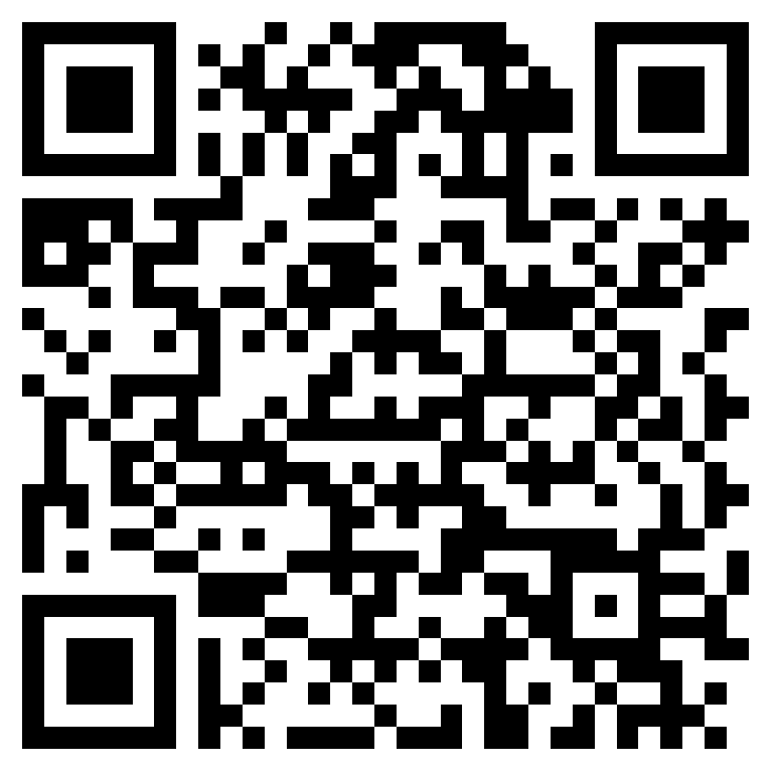
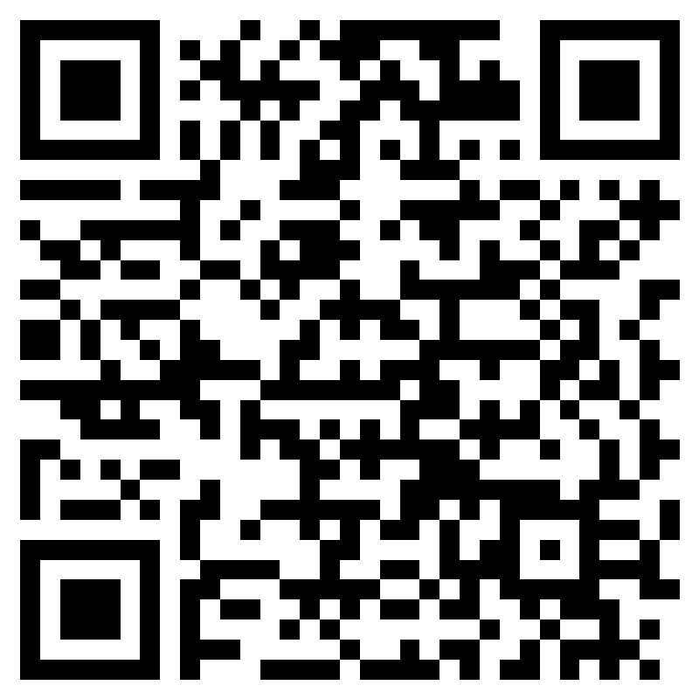
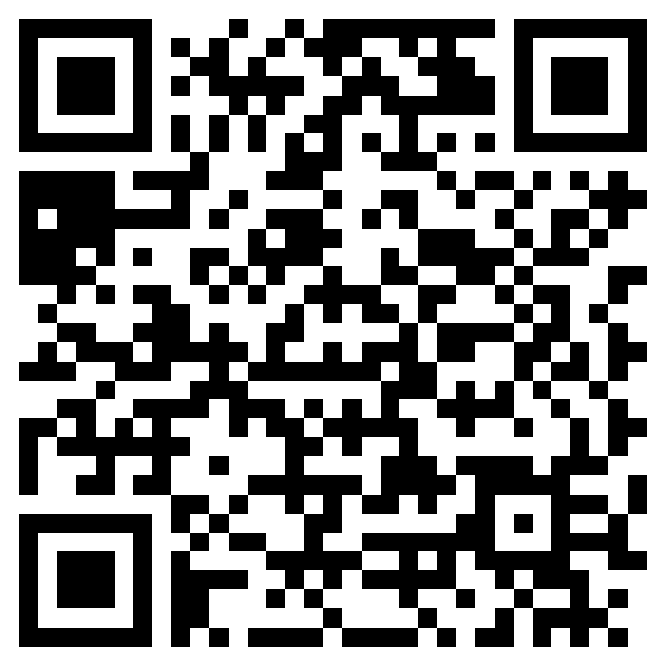
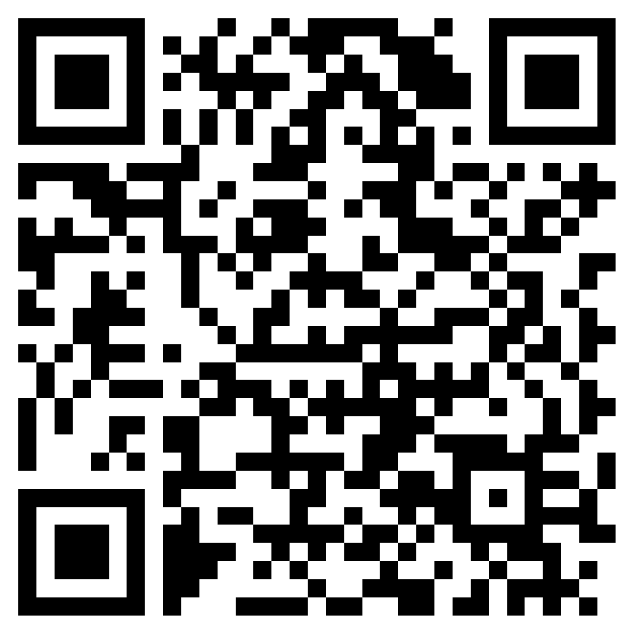
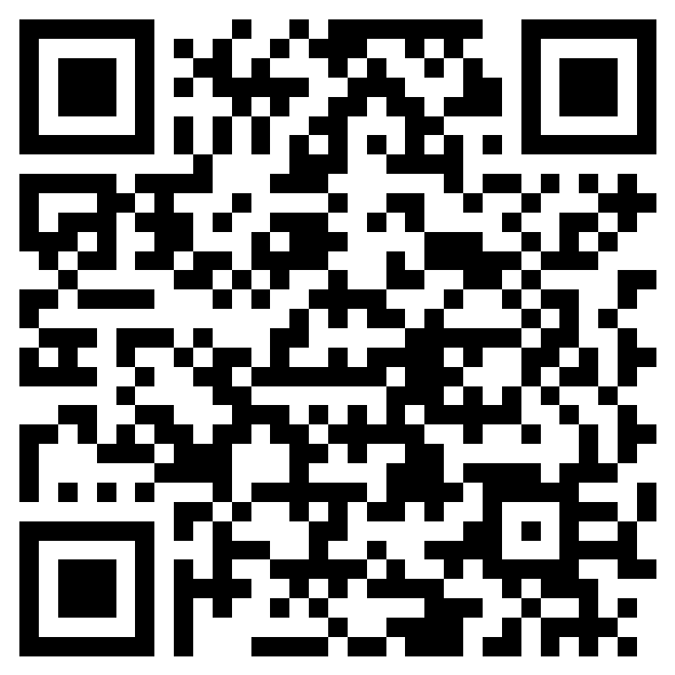
Arabic
Dari
English
Farsi
French
Georgian
Kinyarwanda
Nederland
Pachto
Portugees
Russian
Somali
Spanish
Tigrigna
Turkish

Slide 36
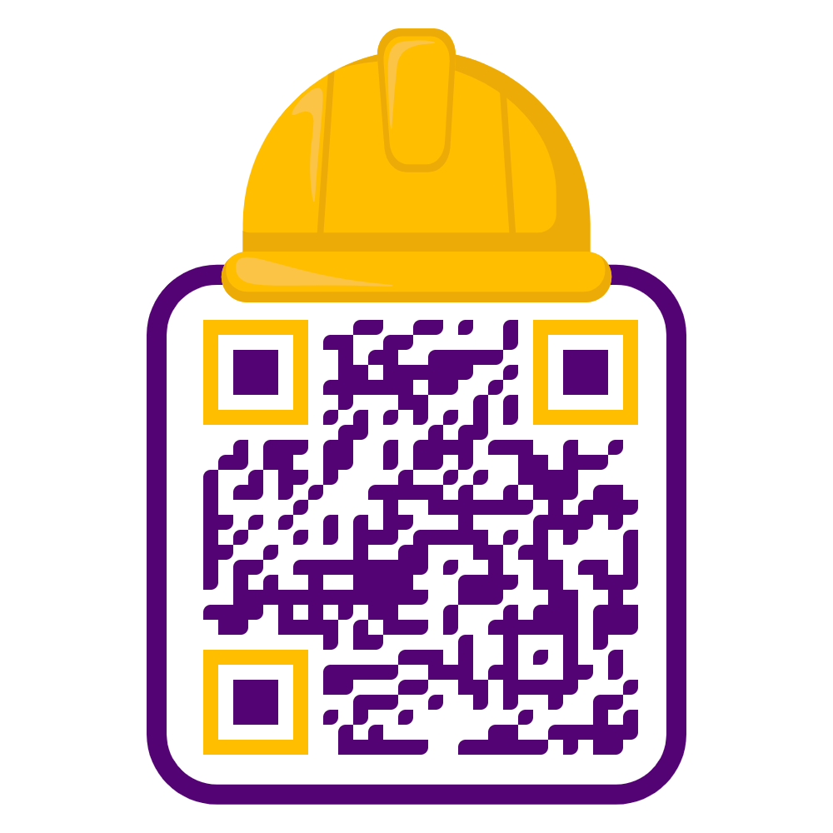
Wil je meer info?
Scan de QR-code en bezoek fedasilinfo
Notes:
Alle belangrijke informatie waarover we vandaag hebben gesproken, kan je nog eens rustig nalezen via Fedasilinfo. Je vindt hier de QR-code naar de website waar heel veel info staat in jouw moedertaal.

